Slide 1
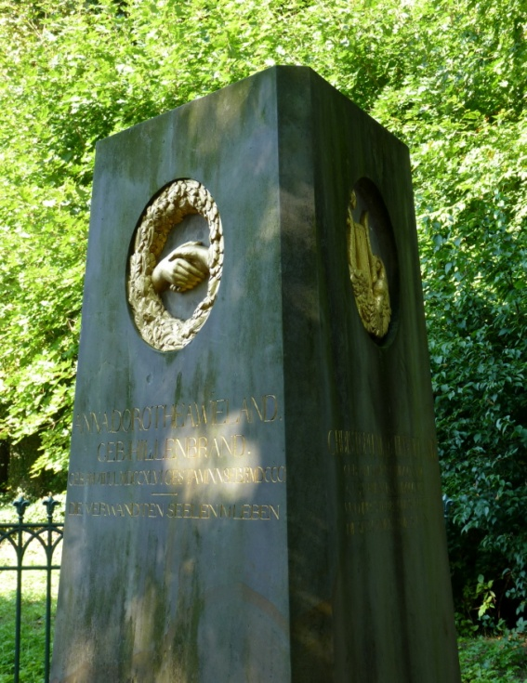
Wieland und die Frauen
Vortrag Wieland-Gesellschaft e.V. Biberach
1. Oktober 2014

Slide 2


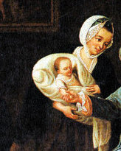
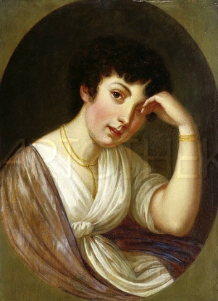
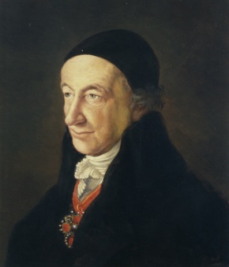
LIEBE UND FREUNDSCHAFT UMSCHLANG DIE VERWANDTEN SEELEN IM LEBEN
UND IHR STERBLICHES DECKT DIESER GEMEINSAME STEIN

Slide 3
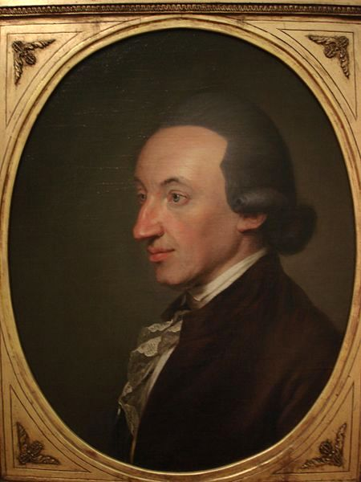
Ein Mann der Frauen?
„Sie wissen daß ich überhaupt ein Bewunderer und Verehrer des schönen Geschlechts bin. Vielleicht (unter uns gesagt) wäre ich es weniger, wenn ich viele FrauenZimmer durch mich selbst kennen gelernt hätte. Dazu habe ich nie Zeit genug gehabt“.
(Brief von Wieland an J.G. Zimmermann)
„Er ist im ersten Anblick nicht einnehmend, mager, Blatternarbicht, kein Geist und Leben im Gesicht, kurz, die Natur hat an seinem Körper nichts für ihn gethan“.
(Brief von Karoline Flachsland)

Slide 4
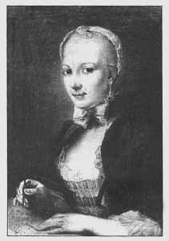
Die erste Jugendliebe:
Sophie Gutermann
„Aber es war eine idealische, eine wahre Zauberwelt, in der ich lebte, und selbst die Sophie, die ich so innig und doch so schwärmerisch liebte, war nicht die wahre Sophie Gutermann, sondern die Idee der Vollkommenheit, die sich in ihr verkörpert darstellte, mit ihr sich identifizirte, und also ganz natürlich diese seltsame, wunderbare Platonische Liebe hervorbringen mußte, wovon ich späterhin im Agathon und mehrern andern meiner Werke einige Schattenbilder zu entwerfen versuchte, und deren süße Täuschungen einen so mächtigen Einfluß auf meine ganze innere und äußere Existenz gehabt haben. Nichts ist wol gewisser, als daß ich, wofern uns das Schicksal nicht im Jahre 1750 zusammengebracht hätte, kein Dichter geworden wäre“.

Slide 5
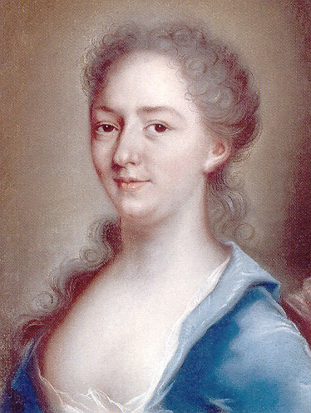
Die emanzipierte Frau:
Julie Bondeli
„Der Mademoiselle Bondeli ist es vollkommen gelungen, mich zwei ganze Stunden lang verdrießlich zu machen. Das ist ein schreckliches Mädchen, diese Mademoiselle Bondeli. Sie redete mir in Einem Zuge von Platon und Plinius, Cicero und Leibnitz, Pfaff, Aristoteles und Locke, von rechtwinklichten, gleichschenklichen Dreiecken und was weiß ich sonst; sie redete von Allem. Nichts in der ganzen Natur ist der äußersten Schnelligkeit ihrer Zunge zu vergleichen“.
„Sie will Freunde haben, sie hält die Freundschaft für eine vernünftige und beständige Liebe“.

Slide 6
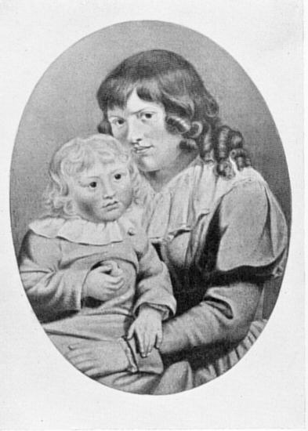
Der Skandal: Christine Hogel
„Die Serenen, die Sophie die Julie kurz die Seraphischen und Cherubinischen Damen haben mich jeden Augenblick von Seligkeit den sie mir zu kosten gaben, mit zwanzig Jahrhunderten von Quaal und Verdammnis (Jahrhunderte der Imagination!) bezahlen lassen. Meine kleine Philomele ist das einzige Mädchen in der Welt, das mir nichts als Gutes gethan hat.“
(Brief an Johann Georg Zimmermann)
Christiane Vulpius mit ihrem Sohn August

Slide 7
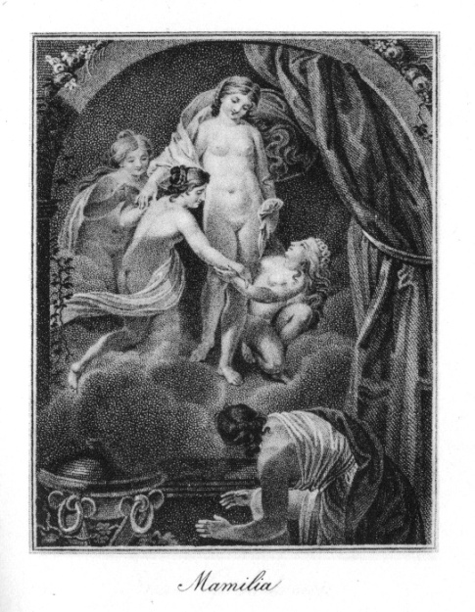
Die erotische Befreiung:
Comische Erzählungen
Wollt ihr, daß augenbliks der ganze Reiz verschwinde,
Der, wie ihr meynt, aus ihren Augen blizt? Gut! Nehmt ihr nur die zauberische Binde, womit sie ihren Busen stüzt.
Frau Eisenfresserin, das widerlegt sich leicht,
Sagt Cypria, „hier liegt die Zauber-Binde!
Und gleicht schon diß an Umfang und Gewicht
Dem stolzen Wuchs von euerm Busen nicht,
So weiß es sich doch, wie ihr seht,
Durch innre Elasticität
Auch ungestützt im Gleichgewicht zu halten.“
(Comische Erzählungen, Das Urtheil des Paris)

Slide 8
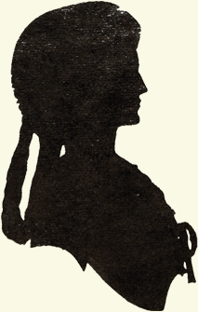
Das Eheweib:
Anna Dorothea von Hillenbrand
„Nun geht mir von den Bedürfnissen des menschl. Lebens nichts ab als ein Weib, und da ich durch den Tod meines Bruders die Ehre habe, der einzige von meiner Familie zu seyn, so werde ich von meinen lieben alten Eltern über diesen Punct so sehr in die Enge getrieben, daß ich bald genöthigt seyn werde, in die ganze Welt um ein Weib auszuschreiben. Hier findet sich keine vor mich; denn ich sollte eine hübsche, gescheidte, muntre und wo möglich eine reiche Frau haben, und die drey oder vier Jungfrauen, welche hier, stands halber, ein Recht an mich haben könnten, sind entweder schön und dumm, oder dumm und häßlich dazu.“
(Brief an Salomon Geßner)

Slide 9
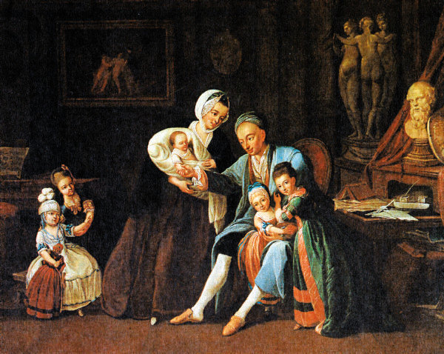
Das Eheweib:
Anna Dorothea Wieland
„Sie wissen, mein Freund, das ich eine Frau habe, aber Sie wissen noch nicht, daß ich glücklich genug gewesen bin, vielleicht die Einzige in der Welt zu bekommen, welche in allen Stücken dazu taugte, meine Frau (notés, que je ne dis pa, ma Maitreße) zu seyn".
(Brief an Johann Georg Zimmermann)

Slide 10

Der Witwer
„Das Schwerste zu überstehen war ohne Zweifel der Tod dieser über alles geliebten, so ganz für mich geschaffnen, so ganz für mich lebenden, durch Millionen zarter Faden mit mir verwebten, durch die Reinheit und Güte ihres Herzens, durch die immer heitre Klarheit Ihres innern Sinnes, durch ihre wahrhaft Sokratische Weisheit, durch alle ihre ungefärbten, anspruchlosen Tugenden, kurz durch ihre ganze Liebenswürdigkeit und Anmuth mir unentbehrlich gewordenen Lebensgefährtin und bessern Hälfte meiner Selbst. Meine Anhänglichkeit an sie hatte in einer 35jährigen Ehe mit jedem Jahr, mit jedem Tage zugenommen – ich hatte keinen Begriff wie ich ohne sie leben könnte“.
(Brief an Karl Leonhard Reinhold)

Slide 11
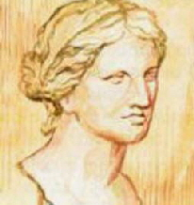
Das Ideal der Hausfrau:
Die pythagorischen Frauen
„Sie setzt diese weibliche Sofrosyne [Besonnenheit], in welcher eigentlich die moralische Schönheit des Weibes bestehe, hauptsächlich in die Keuschheit und eheliche Treue; in Reinlichkeit und äußerste Simplicität in Kleidung und Putz; in Entfernung von allem, was auch nur den leisesten Verdacht der Koketterie und Begierde, andern Männern als ihrem eigenen zu gefallen, auf sie werfen könnte; in die geflissenste Einschränkung in ihr Hauswesen; in Zärtlichkeit und Sorge für ihren Mann, ihre Kinder und ihr Hausgesinde; und in eine von aller abergläubischen oder schwärmerischen Neigung zum Außerordentlichen und Geheimnißvollen gereinigte religiöse Frömmigkeit.“
Theano von Croton

Slide 12
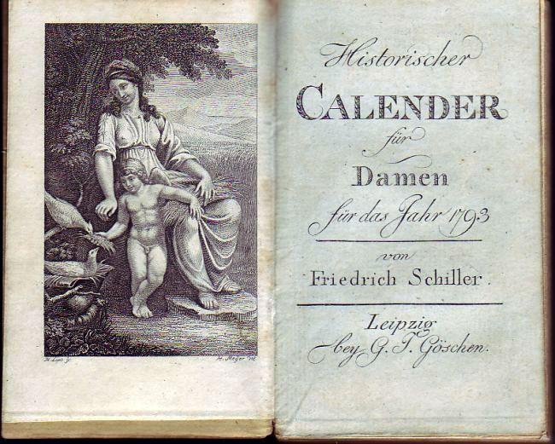
Das Ideal der emanzipierten Frau:
Vorwort zur Allgemeinen Damenbibliothek
„Daß die männliche Hälfte des Menschengeschlechtes sich keines ausschliessenden Rechtes an die Vortheile, die aus der Kultur der Wissenschaften entspringen, anzumaßen habe; und daß die andere Hälfte, die aus unsern Müttern, Gattinnen, Schwestern und Töchtern besteht, und zu unsrer Erhaltung und Glückseligkeit so unentbehrlich ist als wir zu der ihrigen, eben so wohlgegründete Ansprüche an alle Mittel zur Aufklärung, Bildung und Verschönerung ihres Geistes und Herzens mit auf die Welt bringe als wir: eine so stark in die Augen leuchtende Wahrheit kann in unsern Tagen wohl keine Frage mehr seyn“.

Slide 13
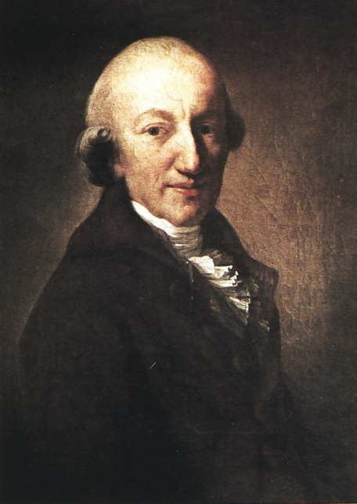
Das Ideal der emanzipierten Frau
„Es ist längst aus Beyspielen und Thatsachen offenbar, daß sie nicht nur alles, was die scharfsinnigsten Männer in den höhern Wissenschaften erfunden haben, zu verstehen und sich eigen zu machen fähig sind: sondern daß sie in Werken des Geistes, zumal wo es auf Lebendigkeit der Imagination, Zartheit des Gefühls, Schönheit der Gesinnungen, und Feinheit des Geschmackes ankommt, Stufen erstiegen haben, die uns kaum erreichbar sind.“

Slide 14

Das Ideal der emanzipierten Frau: die Frau als Autorin
„Ich würde den Redaktör, wer er auch wäre, von der Pflicht, die Aufsätze, in der Absicht ihnen einen höhern Grad von Vollkommenheit zu geben, zu verbessern, dispensieren. Mein Rath wäre, ihnen ihre ganze Weiblichkeit, selbst mit ihren Mängeln, kleinen Inkonsequenzen, Gedankensprüngen, Eigenheiten im Ausdruck ppp zu lassen, und um ja nicht Gefahr zu laufen, ihnen etwas von ihrer Originalität, Genialität und wenn ich so sagen könnte, Sexualität abzustreifen“.
(Brief an Rochlitz)

Slide 15
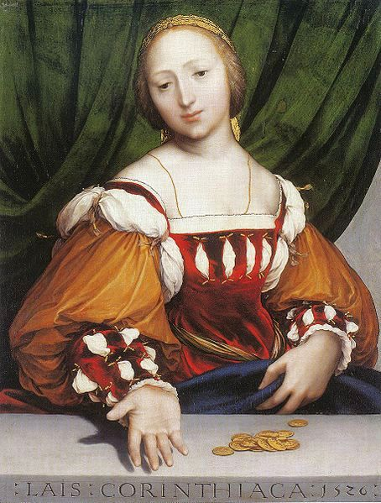
Feminismus in der Antike: Lais
„Du weißt vermutlich, wie wenig bei der Erziehung der Griechischen Töchter in Betrachtung kommt, daß sie auch eine Seele haben, und daß die Seele kein Geschlecht hat. Sie werden erzogen um so bald als möglich Ehfrauen zu werden; und der Grieche verlangt von seiner ehlichen Bettgenossin nicht mehr Geist, Talente und Kenntnisse, als sie nötig hat, um (wo möglich) schöne Kinder zu gebären, ihre Mägde in der Zucht zu halten, und die Geschäfte des Spinnrockens und Webstuhls zu besorgen. Ist sie überdies sanft, keusch und eingezogen, trägt sie wie die Schnecke ihr Gynäceon immer auf dem Rücken, und verlangt von keinem andern Manne gesehen zu werden als von ihm, läßt sich an und von ihm alles gefallen, und glaubt in Demut, daß es keinen schönern, klügern und bravern Mann in der Welt gebe als den ihrigen: so dankt er den Göttern, die ihn mit einem so frommen tugendsamen Weibe beschenkt haben“.
(Aristipp und einige seiner Zeitgenossen)

Slide 16
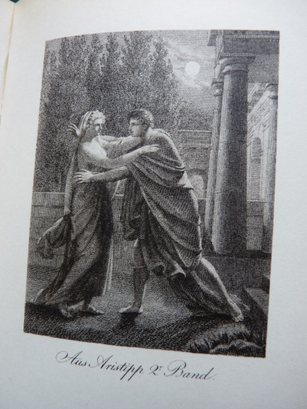
Feminismus in der Antike: Lais
„Dies ist, deucht mich, eine notwendige Folge der unleugbaren Tatsache, daß der weibliche Teil der Menschheit sich beinahe auf dem ganzen Erdboden in einem Zustande von Abwürdigung und Unterdrückung befindet, der sich auf nichts in der Welt als Überlegenheit der Männer an körperlicher Stärke gründen kann“.

Slide 17
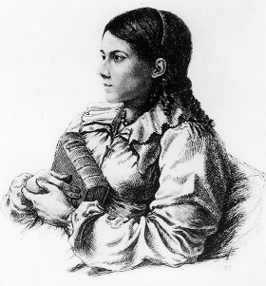
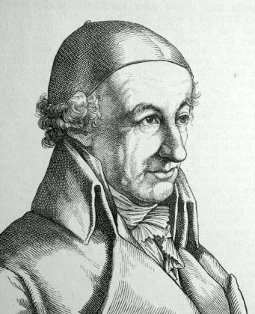
Sommermärchen in Oßmannstedt:
Sophie Brentano
“eines der liebenswürdigsten und sogar, ungeachtet sie schon als Kind um ihr linkes Auge gekommen, der schönsten Mädchen, die ich je gesehen habe.“
(Wieland an Heinrich Geßner)
„Vor allen hat Wieland mein Herz gewonnen. Der Gelehrte, der Dichter, der berühmteste Mann in Teutschland, alles ist vergessen seitdem ich den Menschen kenne. […] ich wünsche dir aus inniger Liebe, du mögtest ihm nur einmal wie ich, im Innern seines häußlichen Lebens sehen, gewiß würdest du auch wie ich sein Hand mit zärtlicher Verehrung an die Lippen legen, und auf das Haupt dieses liebenswürdigen Greißes, Frieden und Seegen erbitten.“
(Sophie Brentano an Henriette von Arnstein)

Slide 18

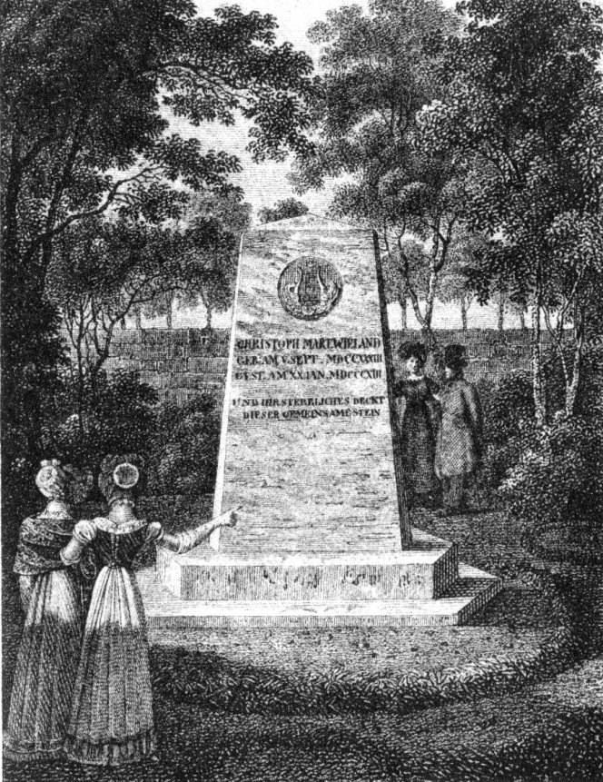
Der Tod in Oßmannstedt
„Was ich an diesem Engel verlohren habe ist unersetzlich; desto theurer ist mir nun was ich noch habe, und was mir noch unersetzlicher wäre.”

Slide 19
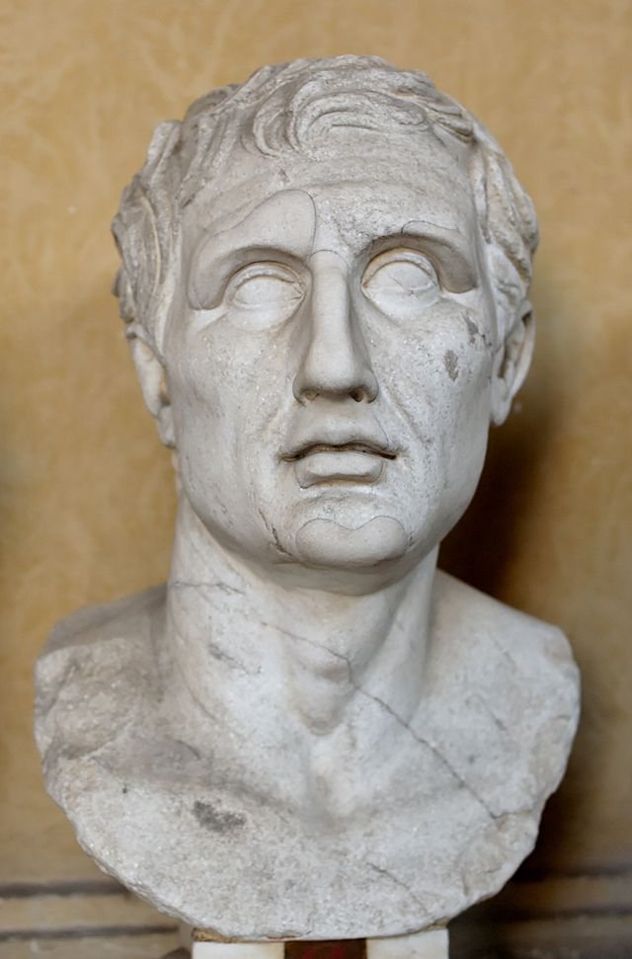
Liebe und Ehe:
Menander und Glycerion
„Sie behauptet sogar, die Ehe an sich selbst habe mit der Liebe nichts zu schaffen: sie sei nichts als ein bürgerlicher Vertrag, zu dessen Erfüllung bloße Redlichkeit, ja schon bloße Rücksicht auf die damit verknüpften Vortheile völlig hinreiche, und sie will nicht zugeben, daß ein so schönes Bündniß wie unsre Liebe in einen Kontrakt verwandelt werde.”
„O daß sie nicht immer das liebliche, unbefangene, sich selbst unbekannte, alles nur ahnende, nur durch leises schüchternes Tasten sich wahr machende, anspruchlose, trauliche Kind bleiben konnte, das sie mit sechszehn Jahren war! – Thörichter Wunsch!“
Büste von Menander

Slide 20
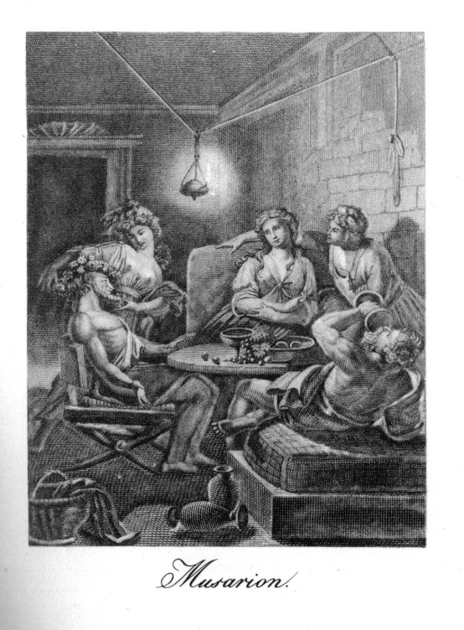
Liebe und Ehe:
Menander und Glycerion
„Es hat der Natur nun einmal beliebt, zwei so ungleichartige Wesen, als Mann und Weib es sind, durch den Zauberring der Liebe auf längere oder kürzere Zeit an einander zu ketten. Zwei Wesen, die von keiner einzigen Sache in der Welt dieselbe Vorstellung haben, und keinen einzigen Augenblick dasselbe fühlen; die einander nie verstehen, nie begreifen, nie errathen können, und sich also unaufhörlich an einander irren müssen“.

Slide 21
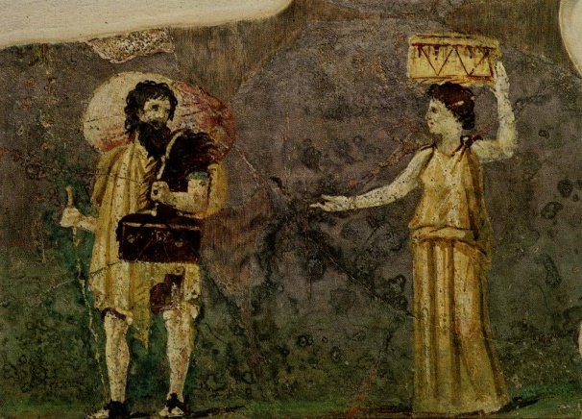
Freundschaft und Ehe:
Krates und Hipparchia
„mich in das Gynäceon irgend eines Mannes zu einem Webstuhl, einem Spinnrocken und einem Dutzend Mägden einsperren zu lassen, um unter einer ehrenvollen Benennung im Grunde weder mehr noch weniger als die gesetzmäßige Beischläferin eines Mannes zu sein, der mir, in den ersten zwei oder drei Monaten, mit einer Zudringlichkeit, die ich für Liebe nehmen müßte, das Recht abgekauft zu haben glauben würde, mich, mein ganzes übriges Leben durch, der Unterhaltung mit mir selbst, der Kinderstube, und den Geschäften einer Oberschaffnerin seines Hauses zu überlassen, unbekümmert, ob die Erfüllung dieser Pflichten zu Befriedigung meiner wesentlichsten Triebe hinreichend sei oder nicht.“

Slide 22
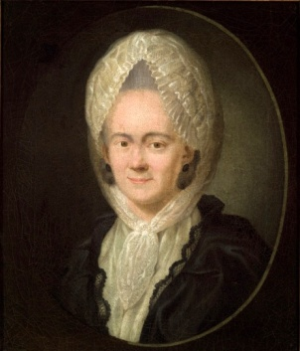



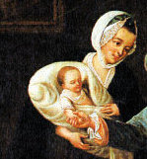
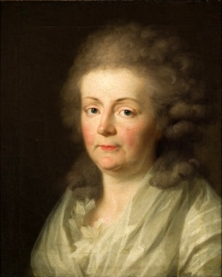
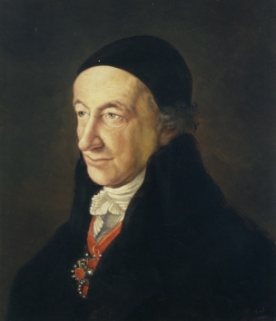
„so viele kleine Liebesgötter anzunehmen, als es verschiedene Arten und Abarten der Liebe gibt, so daß eigentlich jedermann seinen eigenen hätte“.

Slide 23
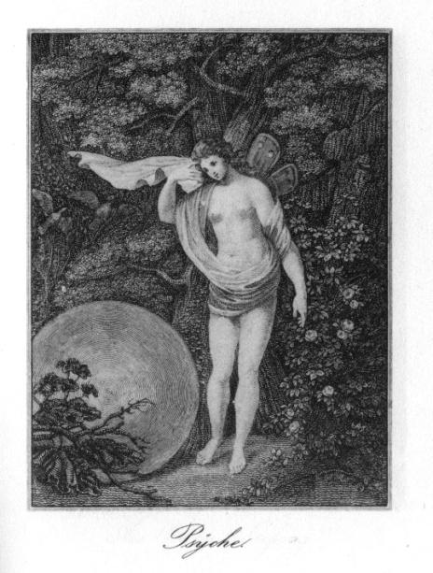
An Psyche. Die erste Liebe
„Glaubest du, der hohe Wonnestand
Der ersten Schwärmerey, er werde dauern können?
Wie gerne wolltʼ ich dir den süßen Irrthum gönnen!
Doch leben wir nicht unterm Mond?
Was bleibt vom Loos der Sterblichkeit verschont?
Im Zauberlande der Ideen,
Da gäbʼ ichʼs zu! allein in unsrer Welt,
In dieser Werktagswelt, wo bloß vom langen Stehen
Selbst der Koloß von Rhodus endlich fällt,
Wird, glaube mir, so lange sie noch hält,
Nichts Unvergängliches gesehen.
Da hilft kein Reitz, kein Talisman!
Der Zauber löst sich auf! – Wir essen
(Verschlingen oft, und thun nicht wohl daran)
Die süße Frucht, und mitten in dem Wahn
Des neuen Götterstands, dem magischen Vergessen
Der Menschheit, werden uns die Augen aufgethan,
So wie die Seele sich – dem Leibe
Zu nahe macht, weg ist die Zauberey!
Die Göttin sinkt herab zum – Weibe,
Der Halbgott wird – ein Mann.“

